Slide 1

2026维持结构机会
主讲老师
陈灼基
课程日期
2025.09
执业编号
投顾从业：A1120620030004
基金从业编号：P1069558100002
中国·广州

Slide 2
当前的操作思路
1、控盘双突破（智能辅助线、20日、10日、5日均线），走向上的趋势
2、主题猎手战法：结合热点、L2资金等指标

Slide 3
精辟投资格言
当你理解人心，你才理解市场。
你会发现：
大家很兴奋的时候，就是短线顶部附近
大家很绝望的时候，就离短期底部不远
大家都在喊风险的时候，其实风险不大
大家都在喊机会的时候，其实机会较少
行情从来不是 K 线里的秘密，
而是大众情绪的“平均值”。

Slide 4
今日热门消息解读
1、商业航天：
3月30日晚间，中科宇航力箭二号遥一运载火箭·国际纺都号在东风商业航天创新试验区成功发射，将新征程01卫星、新征程02卫星和天视卫星01星精准送入预定轨道。力箭二号总指挥杨浩亮告诉媒体记者，目前力箭二号运载火箭不回收单次发射成本为 3万元人民币/公斤，与SpaceX猎鹰九号运载火箭单次发射成本5000美元/公斤相比基本持平，力箭二号后续实现回收后成本还有望下降至SpaceX的一半。
2、医药：
据斯德哥尔摩消息，瑞典卡罗琳医学院参与的国际团队开发出一种新方法，可在体内直接生成具有靶向识别和杀伤肿瘤能力的嵌合抗原受体T细胞（CAR-T），为癌症免疫治疗提供了新思路。相关成果已发表在英国《自然》杂志上。研究人员表示，下一步将利用患者样本继续推进相关研究，并为开展临床试验做准备。

Slide 5
今日热门消息解读
3、光纤：
中信建投证券研报称，今年2月，我国出口光纤3779.9吨、金额7.9亿元，同比增长63.6%、126.8%。如果折算为公里数，2月我国出口光纤约2520万芯公里，占我国光纤月有效产量的65%左右，如加上光缆出口中的光纤，则光纤出口比例更高。

Slide 6
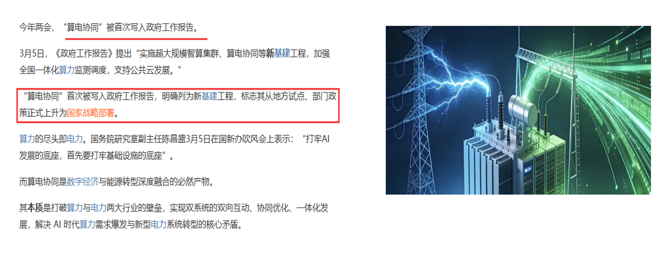
算电协同

Slide 7
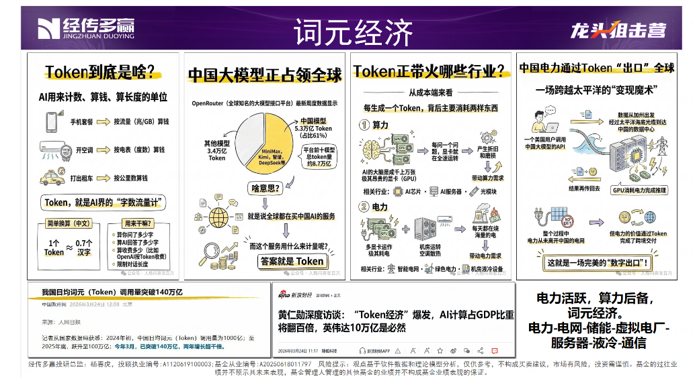
词元经济

Slide 8
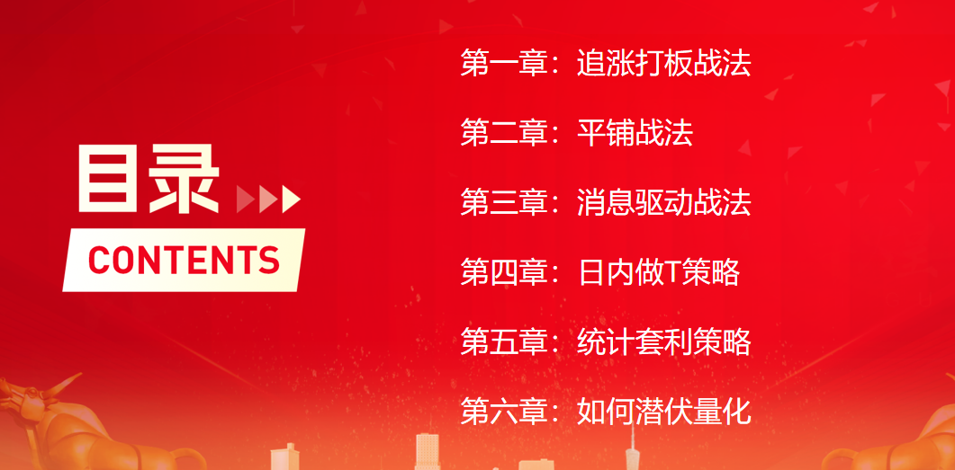
量化六大战法

Slide 9
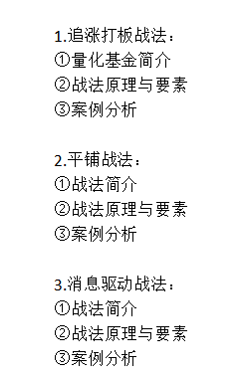
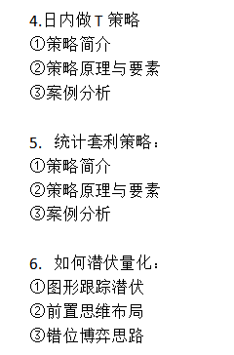
购买链接与具体提纲
购买网址链接：研究院——经传好课
https://toujiao.n8n8.cn/jz-course/course-detail/376.html

Slide 10
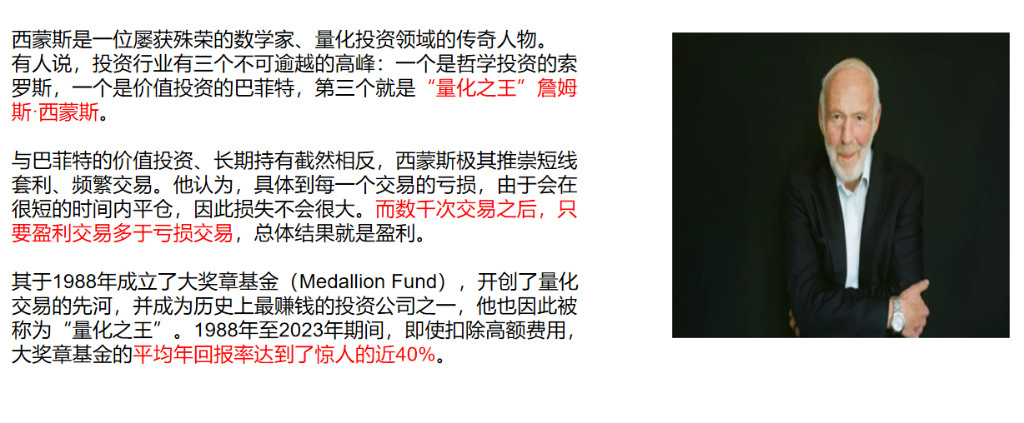
量化届丰碑

Slide 11
操作策略
仓位：五成——七成
策略：两个中线个股，两个短线个股
或者，三个中线、吃波段收益，一个短线
剩余资金灵活做T
持续拉升连板股、极致抱团趋势股、低吸高活跃强势股、
潜伏利好消息政策个股、耐心持有优质个股、平铺首板个股

Slide 12
风口狙击——为投资保驾护航
1、周一最强风口：选择当日涨停板个股最多的板块，当日最强的风口
2、周二主题风口：选择当日主题猎手最强的主题，挖掘最强的两个股票
3、周三资金风口：选择当日行业板块，主力净买额第一名或第二名的板块
4、周四逻辑风口：结合当日或近几日逻辑逐渐发酵的风口，博弈周末发酵
四个不同维度的逻辑，每天筛选出强风口、强个股，为投资保驾护航，助力账户长虹
用户收益案例：以上为特定客户、特定时间区间的历史业绩，个别情况不代表普遍现象，个股历史涨幅不预示其未来表现，过往收益亦不代表未来收益承诺。市场有风险，投资需谨慎！
个股案例涨幅回访：以上为特定条件、特定时间区间下的部分案例展示，不代表普遍现象，个股历史涨幅不预示其未来表现，过往收益亦不代表未来收益承诺。市场有风险，投资需谨慎！

Slide 13
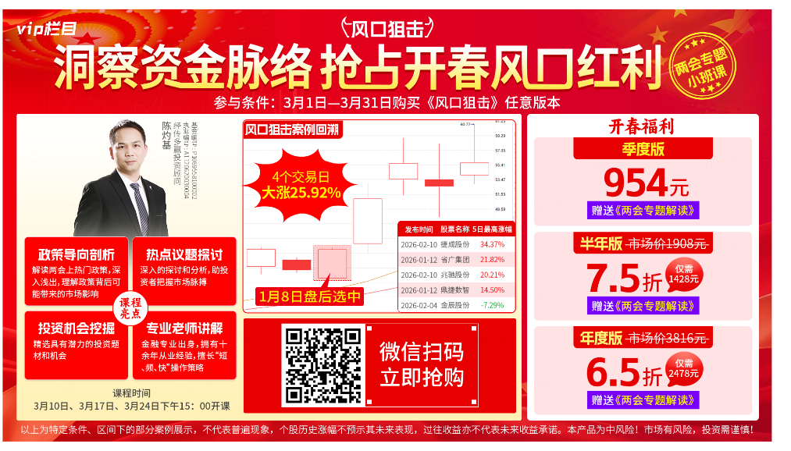
风口狙击

Slide 14
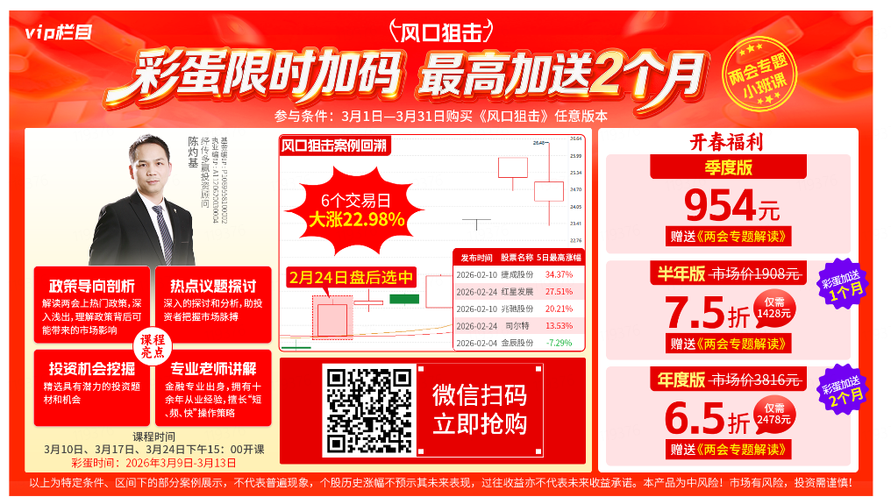
风口彩蛋

Slide 15
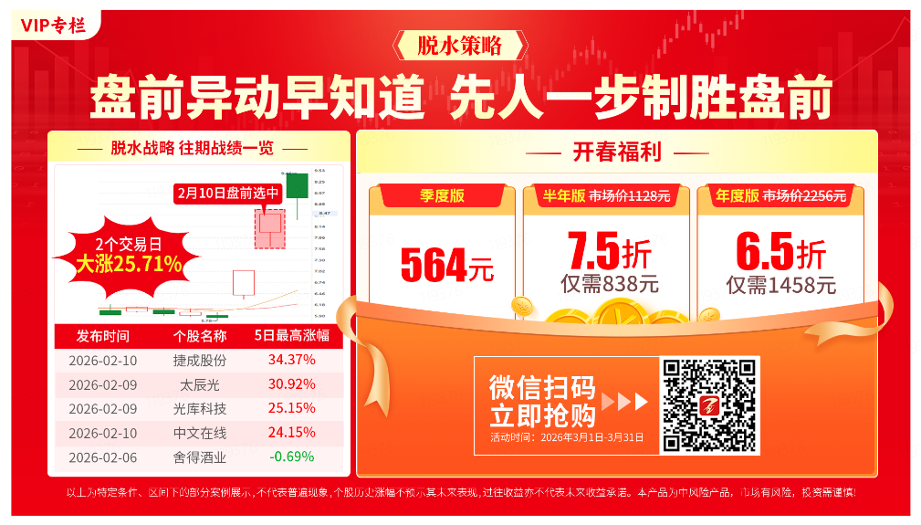
脱水策略

Slide 16


Slide 17


